Slide 1
Variables aleatorias discretas
M. En C. Paul Ramírez De la Cruz
v.2.6 20210331

Slide 2
Variables aleatorias

Slide 3
Variable Aleatoria
De un modo práctico, podemos decir que una variable es cualquier característica de los individuos de la población que podemos clasificar, contar o medir
Desde el punto de vista de la Teoría de Probabilidades, una variable aleatoria es una función que le asocia a cada elemento de un espacio muestral Ω, un número real
Por lo anterior, el concepto de variable aleatoria nos permite asociar con cualquier espacio muestral Ω, otro espacio muestral que está formado por números reales

Slide 4

Ejemplo
El experimento consiste en observar el número de quejas sobre el servicio el siguiente año
El espacio muestral original es:
Ω = {Ninguna queja, Exactamente una queja, Exactamente dos quejas,…, Exactamente M quejas}
Si definimos X = Número de quejas existentes, entonces los resultados del espacio muestral original los podemos transformar en números
Ω = {0,1,2,…, M}
Notes:
LITC 2016 10 04
LRI 2017 03 29

Slide 5
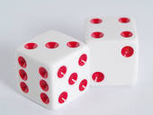






Ejemplo
Considere el experimento de lanzar dos dados hexaédricos y observar la suma de los puntos que muestran las caras hacia arriba
El espacio muestral original es

Slide 6
Ejemplo
Al examinar los valores que toma la suma de los puntos en las caras, observamos que el espacio muestral resultante es Ω = {2, 3, 4, 5, 6, 7, 8, 9, 10, 11, 12}
X =
2
3
4
5
6
7
8
9
10
11
12

Slide 7
Variable Aleatoria
Utilizaremos letras mayúsculas para representar una variable aleatoria
X, Y, Z, A, B, C, etc.
Si las variables a utilizar en un momento dado son tantas que las letras del abecedario podrían no ser suficientes; optaremos por utilizar una misma letra, con subíndices:
X₁, X₂, ..., X_{n}, Y₁, Y₂, ..., Y_{m}, etc.

Slide 8
Variable Aleatoria
Emplearemos letras minúsculas para referirnos a los valores que toma una variable aleatoria
x, y, z, etc.
Para distintos datos de la misma variable, utilizaremos subíndices:
Si la variable es X, entonces sus valores pueden ser x₁, x₂, ..., x_{n},
Si la variable es Y, entonces sus valores pueden ser y₁, y₂, ..., y_{m},
Si la variable es Z, entonces sus valores pueden ser z₁, z₂, ..., z_{k},
Etcétera

Slide 9
Densidad de una variable aleatoria
Atendiendo a la cantidad de valores que pueden asumir, en la práctica, las variables aleatorias se clasifican en discretas y continuas

Slide 10


Densidad de una variable aleatoria
Una variable aleatoria es discreta si puede asumir una cantidad finita o numerable de valores
Variable discreta:
Número de personas en la fila: 0,1, 2, 3, 4,…

Slide 11
Densidad de una variable aleatoria
Una variable aleatoria es continua si puede asumir una cantidad infinita no numerable de valores
Esto ocurre, por ejemplo, si una variable puede tomar cualquier valor dentro de un intervalo
Variable continua:
Tiempo de atención a una persona (en minutos): 1.00, 1.15, 1.20, 1.43,…, 2.00,…, 3.00,…

Slide 12
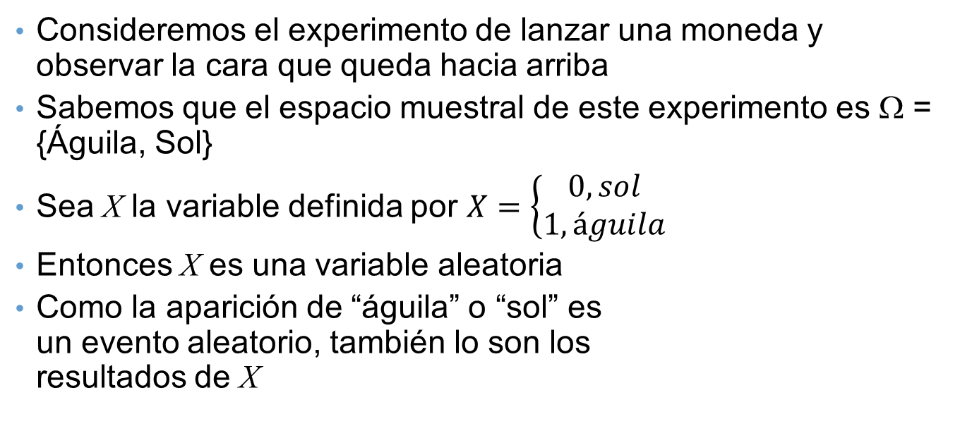
Ejemplo
Consideremos el experimento de lanzar una moneda y observar la cara que queda hacia arriba
Sabemos que el espacio muestral de este experimento es Ω = {Águila, Sol}
Sea X la variable definida por $X=\left\{\begin{matrix}0, sol \\ 1, águila\end{matrix}\right.$
Entonces X es una variable aleatoria
Como la aparición de “águila” o “sol” es un evento aleatorio, también lo son los resultados de X

Slide 13
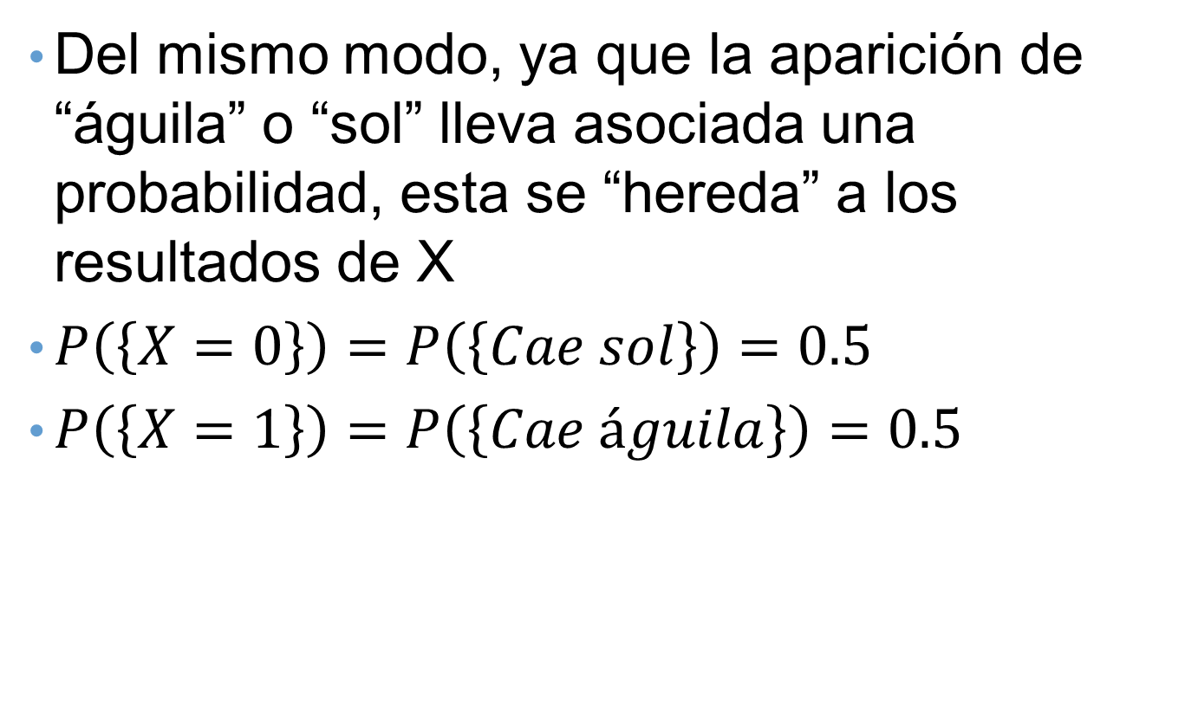
Ejemplo
Del mismo modo, ya que la aparición de “águila” o “sol” lleva asociada una probabilidad, esta se “hereda” a los resultados de X
$P\left(\left\{X=0\right\}\right)=P\left(\left\{Cae sol\right\}\right)=0.5$
$P\left(\left\{X=1\right\}\right)=P\left(\left\{Cae águila\right\}\right)=0.5$

Slide 14
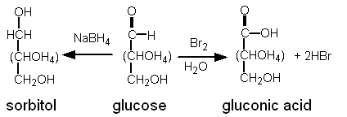
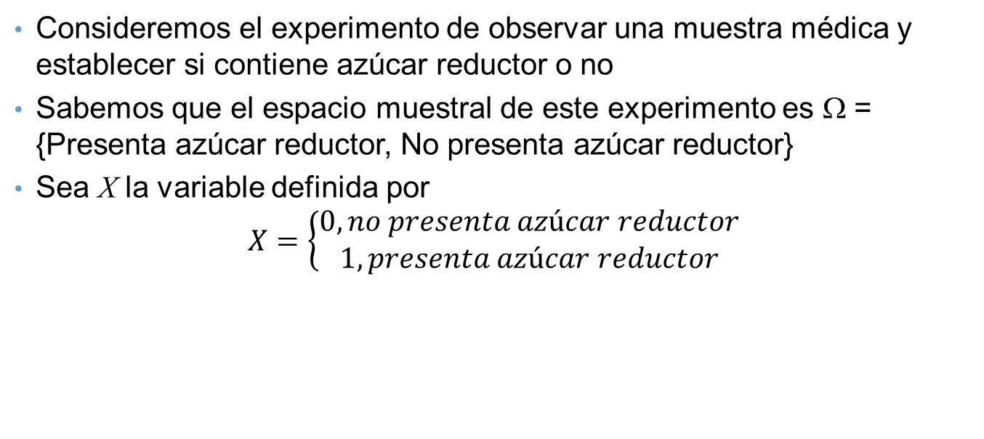
Ejemplo. Ing. Bioquímica
Consideremos el experimento de observar una muestra médica y establecer si contiene azúcar reductor o no
Sabemos que el espacio muestral de este experimento es Ω = {Presenta azúcar reductor, No presenta azúcar reductor}
Sea X la variable definida por
$$X=\left\{\begin{matrix}0, no presenta azúcar reductor \\ 1, presenta azúcar reductor\end{matrix}\right.$$

Slide 15
Ejemplo. Ing. Bioquímica
Entonces X es una variable aleatoria
Como la aparición de “azúcar reductor” o “ausencia de azúcar reductor” es un evento aleatorio, también lo son los resultados de X

Slide 16
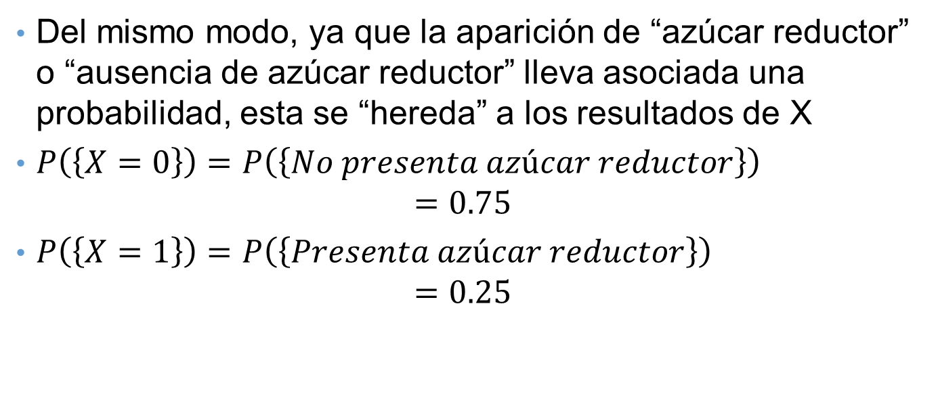
Ejemplo. Ingeniería Bioquímica
Del mismo modo, ya que la aparición de “azúcar reductor” o “ausencia de azúcar reductor” lleva asociada una probabilidad, esta se “hereda” a los resultados de X
$P\left(\left\{X=0\right\}\right)=P\left(\left\{No presenta azúcar reductor\right\}\right)$
$$=0.75$$
$P\left(\left\{X=1\right\}\right)=P\left(\left\{Presenta azúcar reductor\right\}\right)$
$$=0.25$$

Slide 17

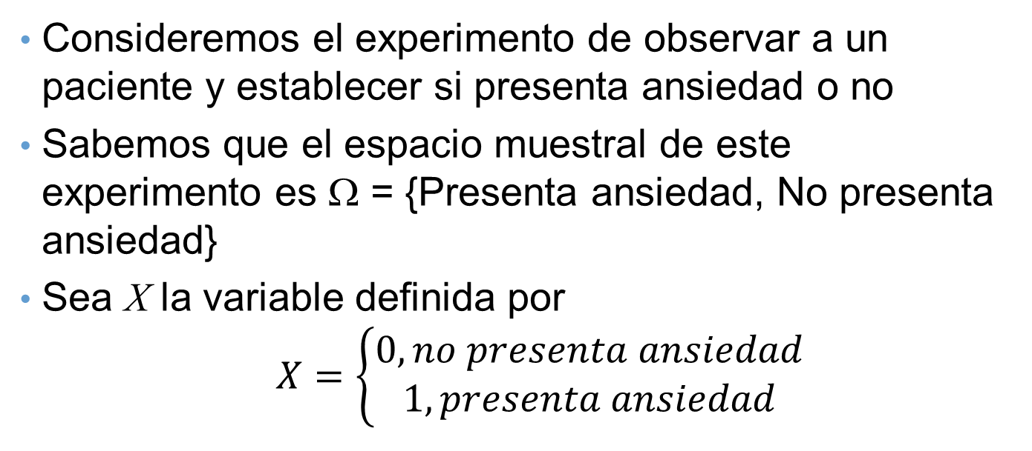
Ejemplo. Psicología
Consideremos el experimento de observar a un paciente y establecer si presenta ansiedad o no
Sabemos que el espacio muestral de este experimento es Ω = {Presenta ansiedad, No presenta ansiedad}
Sea X la variable definida por
$$X=\left\{\begin{matrix}0, no presenta ansiedad \\ 1, presenta ansiedad\end{matrix}\right.$$

Slide 18
Ejemplo. Psicología
Entonces X es una variable aleatoria
Como la aparición de “ansiedad” o “ausencia de ansiedad” es un evento aleatorio, también lo son los resultados de X

Slide 19
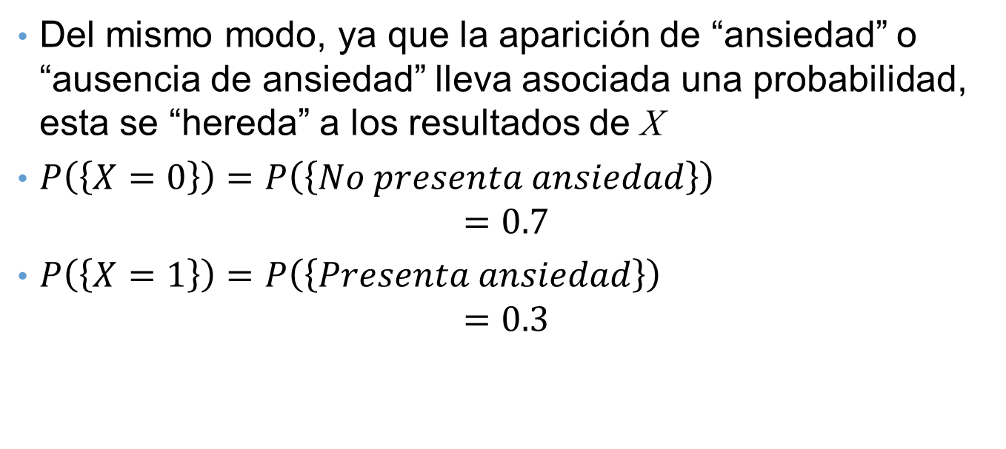
Ejemplo. Psicología
Del mismo modo, ya que la aparición de “ansiedad” o “ausencia de ansiedad” lleva asociada una probabilidad, esta se “hereda” a los resultados de X
$P\left(\left\{X=0\right\}\right)=P\left(\left\{No presenta ansiedad\right\}\right)$ $=0.7$
$P\left(\left\{X=1\right\}\right)=P\left(\left\{Presenta ansiedad\right\}\right)$
$$=0.3$$

Slide 20

Ejemplo. Sociología
Consideremos el experimento de preguntar a una persona (independientemente de su género) si se considera a sí misma feminista y registrar su respuesta
Sabemos que el espacio muestral de este experimento es Ω = {Se considera a sí mismo feminista, No se considera a sí mismo feminista}
FEMINISMO
Es la noción radical de que las mujeres son personas

Slide 21
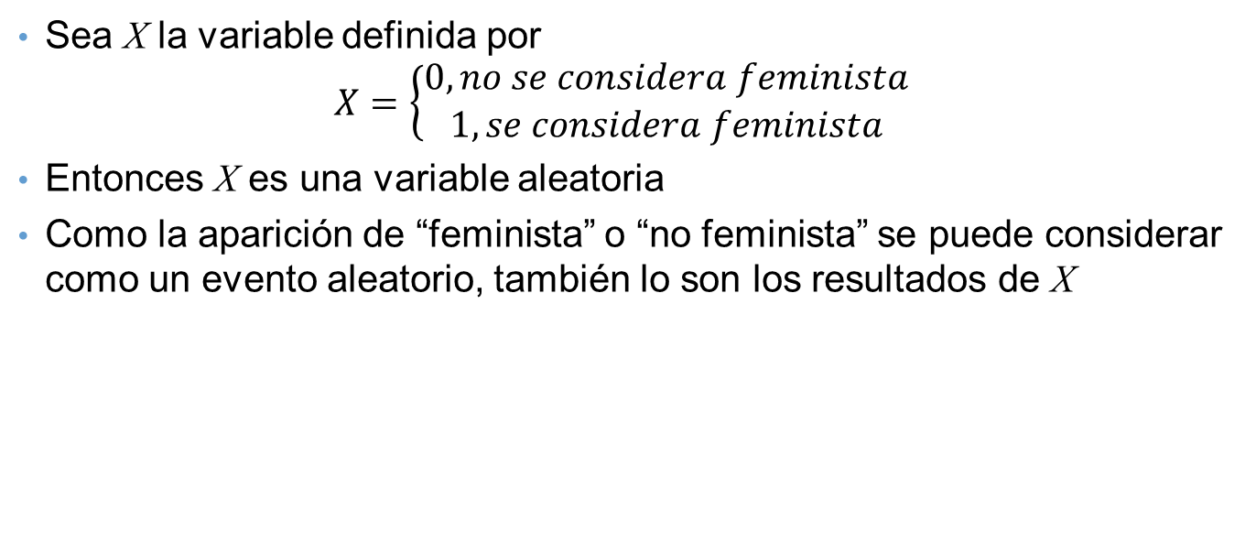
Ejemplo. Sociología
Sea X la variable definida por
$$X=\left\{\begin{matrix}0, no se considera feminista \\ 1, se considera feminista\end{matrix}\right.$$
Entonces X es una variable aleatoria
Como la aparición de “feminista” o “no feminista” se puede considerar como un evento aleatorio, también lo son los resultados de X
FEMINISMO
Es la noción radical de que las mujeres son personas

Slide 22
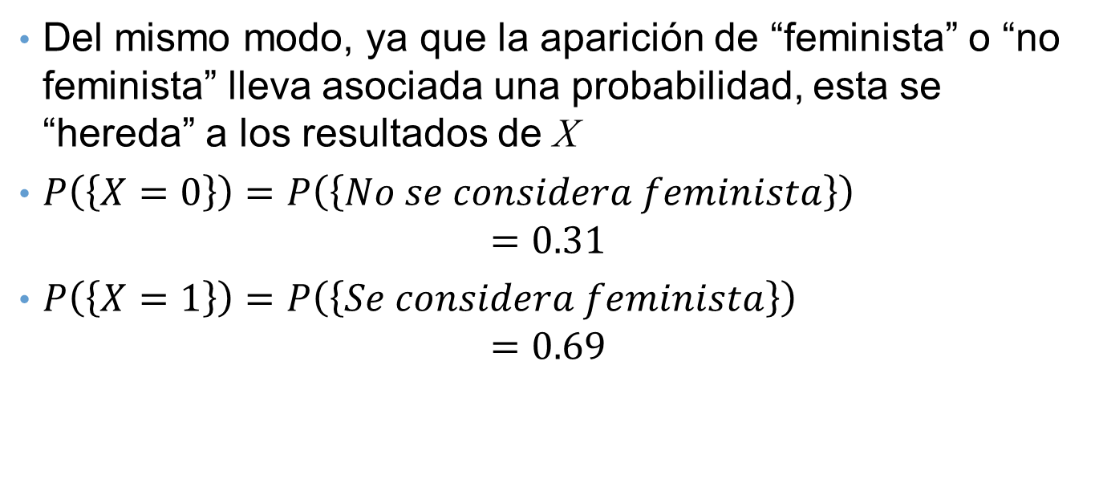
Ejemplo. Sociología
Del mismo modo, ya que la aparición de “feminista” o “no feminista” lleva asociada una probabilidad, esta se “hereda” a los resultados de X
$P\left(\left\{X=0\right\}\right)=P\left(\left\{No se considera feminista\right\}\right)$ $=0.31$
$P\left(\left\{X=1\right\}\right)=P\left(\left\{Se considera feminista\right\}\right)$ $=0.69$
FEMINISMO
Es la noción radical de que las mujeres son personas

Slide 23
Distribución de probabilidad

Slide 24
Distribución de probabilidad
Una distribución de probabilidad para una variable aleatoria X es una regla que proporciona la probabilidad de ocurrencia de cada uno de los valores de X
Puede darse en forma de una tabla, gráfica o expresión algebraica

Slide 25
Distribución de probabilidad
En particular, cuando se da como una expresión algebráica o “fórmula” se le denomina
Función de masa de probabilidad o fmp, si la variable es discreta
Función de densidad de probabilidad o fdp, si la variable es continua
Cada tipo de función tiene características particulares que se discutirán en las siguientes diapositivas

Slide 26
función de Masa de probabilidad
Distribución de Probabilidad

Slide 27
Variables Aleatorias Discretas
Sea X una variable aleatoria (va)
Se dice que X es una va discreta si el conjunto de todos los valores que puede asumir X es un conjunto numerable:
Finito x₁, x₂, ..., x_{n}
Infinito x₁, x₂, ...

Slide 28
Variables Aleatorias Discretas
A la función f(x) = P(X=x), x = x₁, x₂, ... que asigna la probabilidad a cada posible valor de X se le llama función de densidad de probabilidad discreta (fdp discreta) o función de masa de probabilidad (fmp)
Notes:
Mkt 2016 10 11

Slide 29
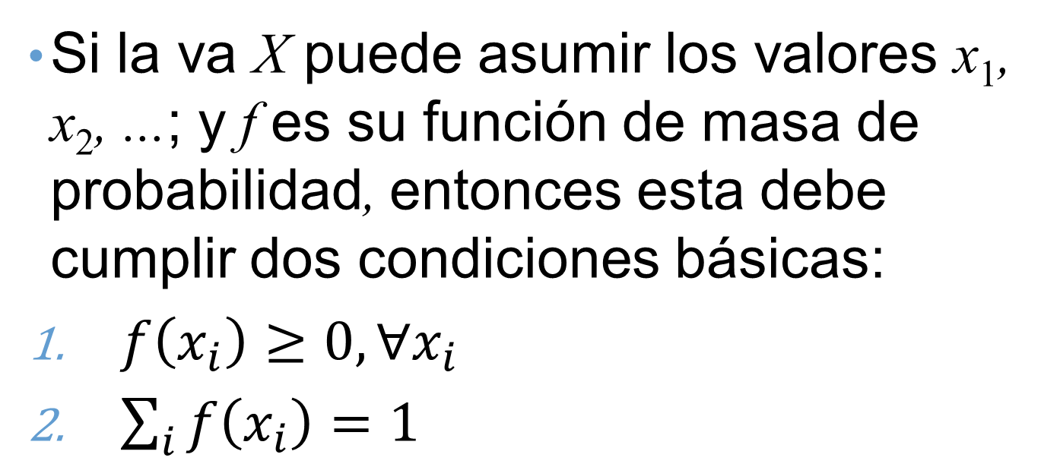
Variables Aleatorias Discretas
Si la va X puede asumir los valores x₁, x₂, ...; y f es su función de masa de probabilidad, entonces esta debe cumplir dos condiciones básicas:
$f\left(x_{i}\right)≥0, ∀x_{i}$
$\sum_{i}{f\left(x_{i}\right)}=1$

Slide 30
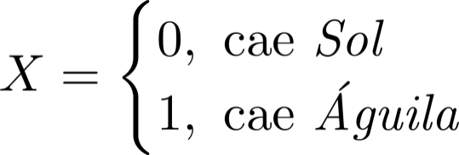
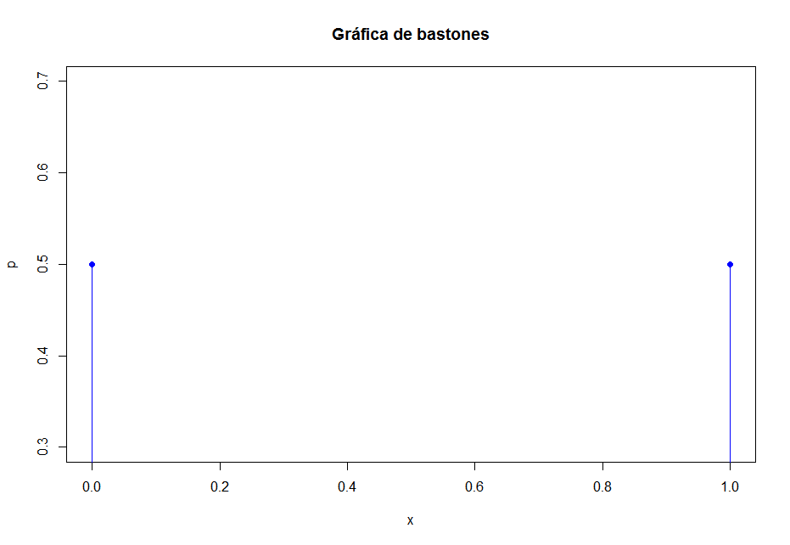
Ejemplo
Proporcione una distribución de probabilidad para la variable X del ejemplo de la moneda en forma de tabla, gráfica y fórmula
x | f(x) =P(X = x)
0 | 0.5
1 | 0.5
Total | 1.0
Notes:
LRI 2017 03 30
Mkt 2017 10 05

Slide 31
Ejemplo. Lanzar una moneda
$$f\left(0\right)={0.5}^{0}{0.5}^{1−0}={0.5}^{0}{0.5}^{1}=1×0.5=0.5$$
$$f\left(1\right)={0.5}^{1}{0.5}^{1−1}={0.5}^{1}{0.5}^{0}=0.5×1=0.5$$
Por tanto, notamos que al evaluar f en los valores de X efectivamente obtenemos las probabilidades de ocurrencia para dichos valores de X

Slide 32
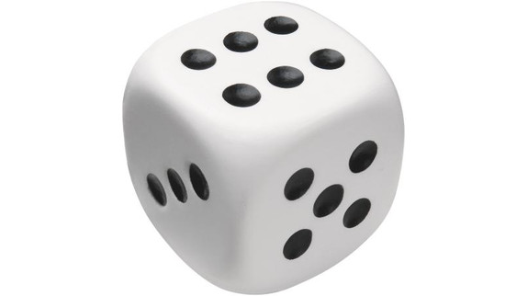
Ejercicio
Considere el experimento de lanzar un dado y observar el número de puntos que muestra la cara que queda hacia arriba
Sea X = Número de puntos mostrados
Represente la distribución de probabilidad de X como
Tabla
Gráfica
Función

Slide 33
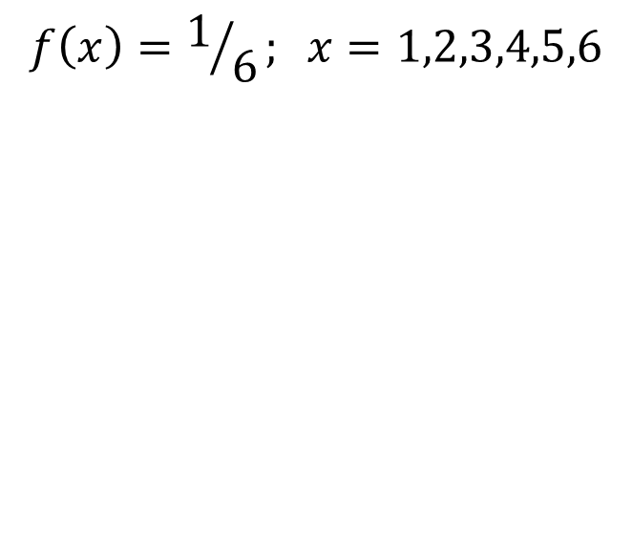
Ejercicio. Como tabla y como función
x | f(x) = P(X = x)
1 | 1/6
2 | 1/6
3 | 1/6
4 | 1/6
5 | 1/6
6 | 1/6
Total | 1
$$f\left(x\right)=1/6; x=1,2,3,4,5,6$$

Slide 34
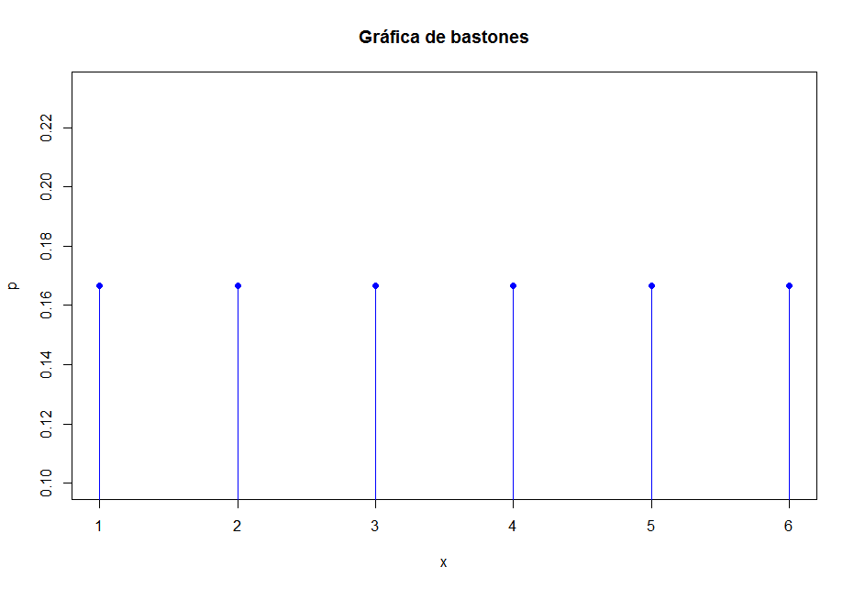
Ejercicio. Como gráfica
Notes:
LITC 2016 10 05

Slide 35
Ejercicio
Considere la función de masa de probabilidad
Corrobore que f es una fmp
Exprese f como una tabla
Elabore la gráfica de bastones para f
Notes:
IE 2018 03 22

Slide 36
Ejercicio. Solución
Dada la fmp, puede verse que:
y

Slide 37
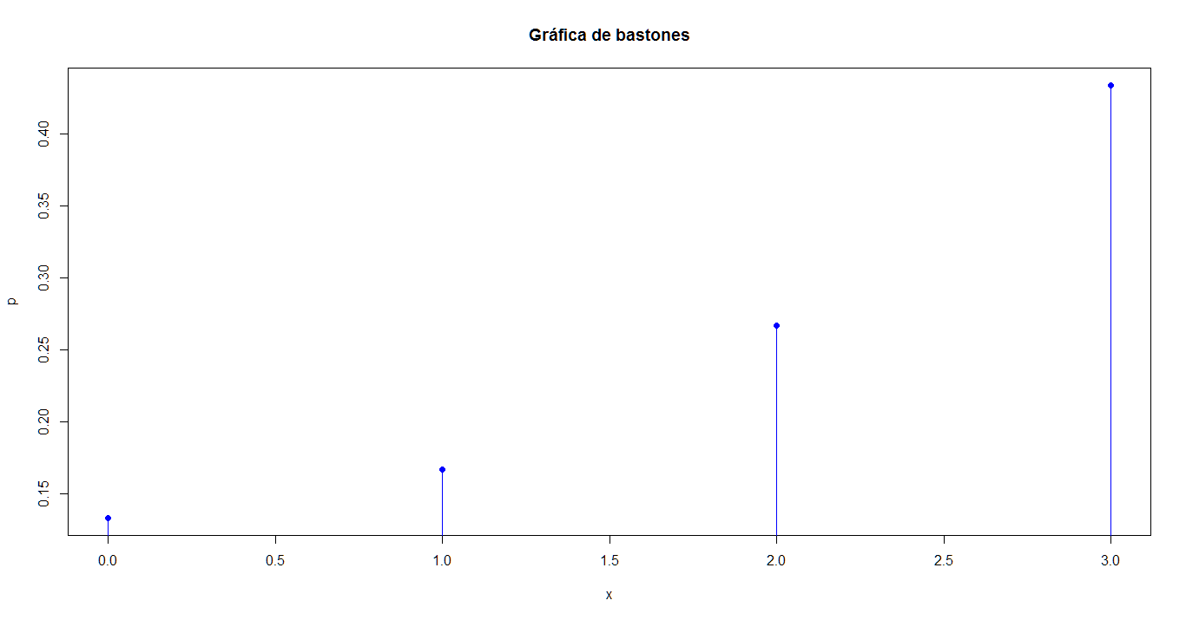
x | f(x) = P(X = x)
0 | 0.1333
1 | 0.1667
2 | 0.2667
3 | 0.4333
Total | 1.0000

Slide 38
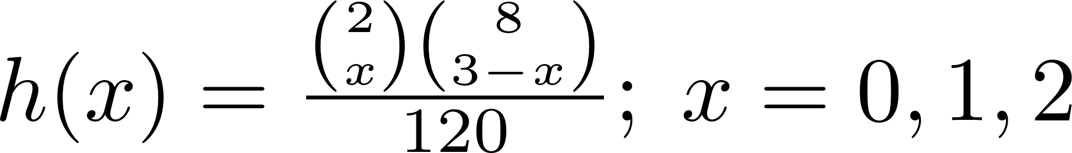
Ejercicio
Considere la función de masa de probabilidad
Corrobore que h es una fmp
Exprese h como una tabla
Elabore la gráfica de bastones para h
Notes:
LMA 2018 02 19
LITC 2016 10 06
LRI 2017 10 06

Slide 39
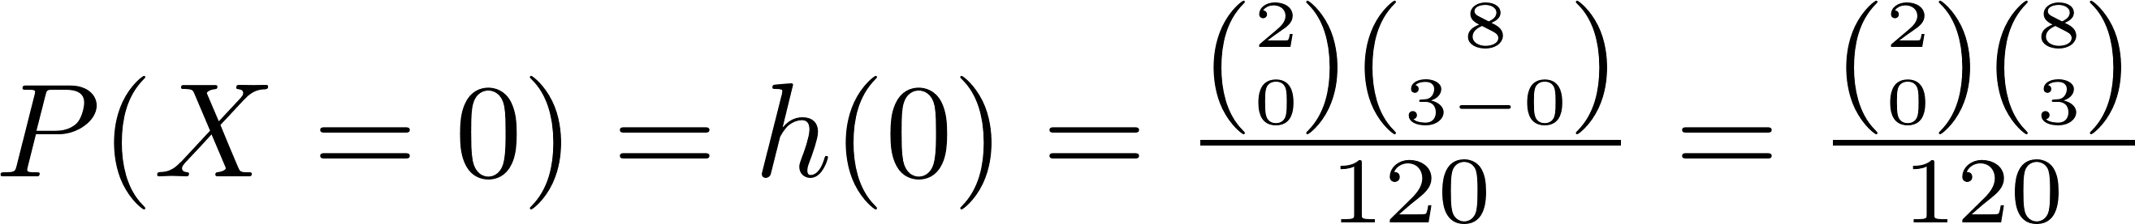
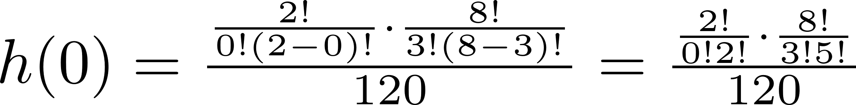
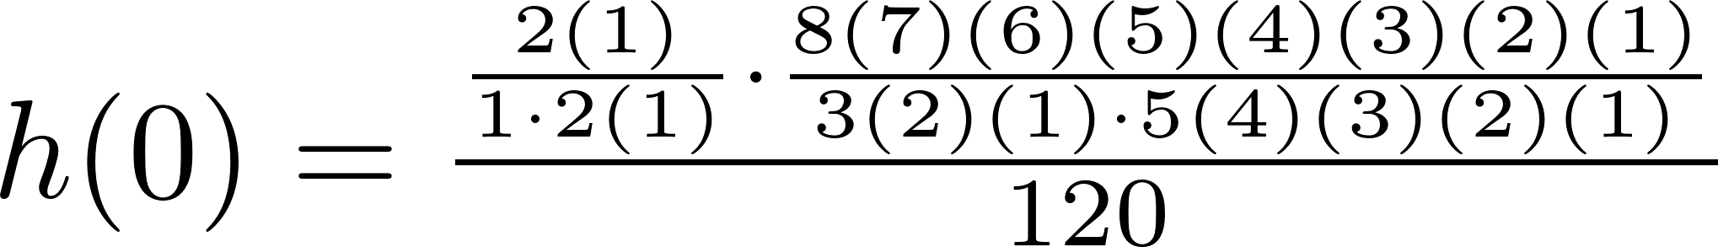
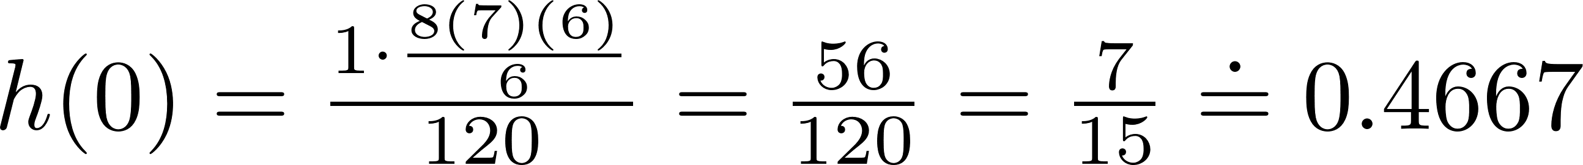
Ejercicio. Solución
Dada la fmp se tiene que

Slide 40
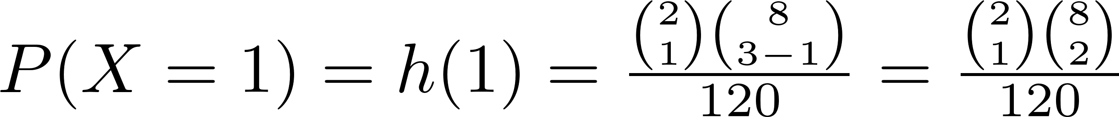
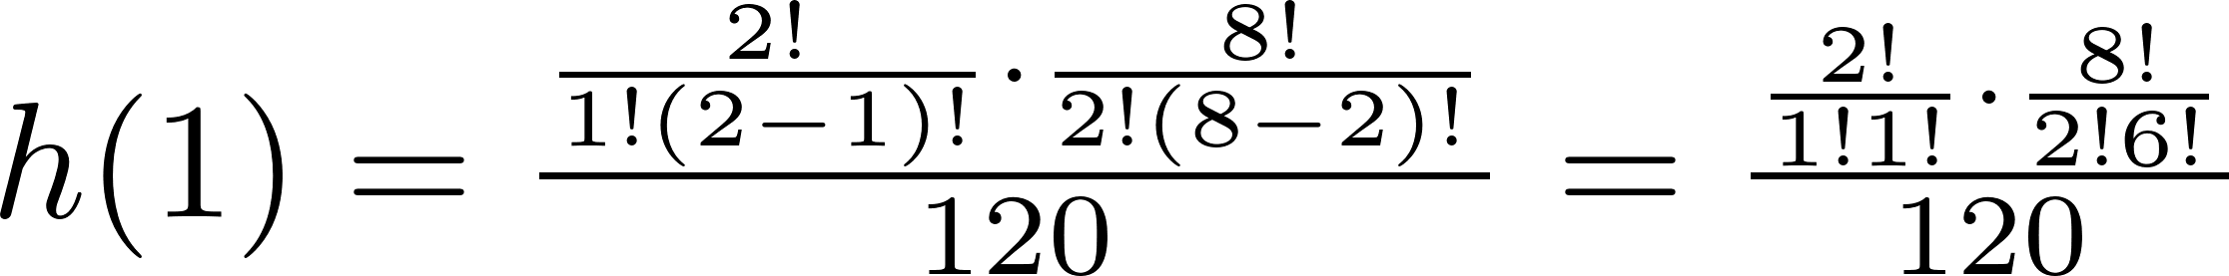
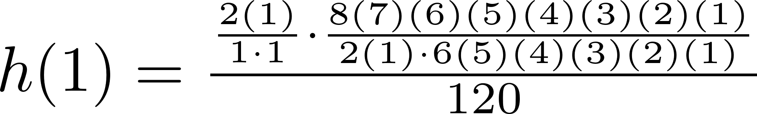
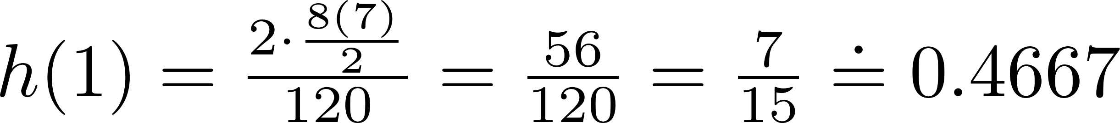
Ejercicio. Solución
Además

Slide 41
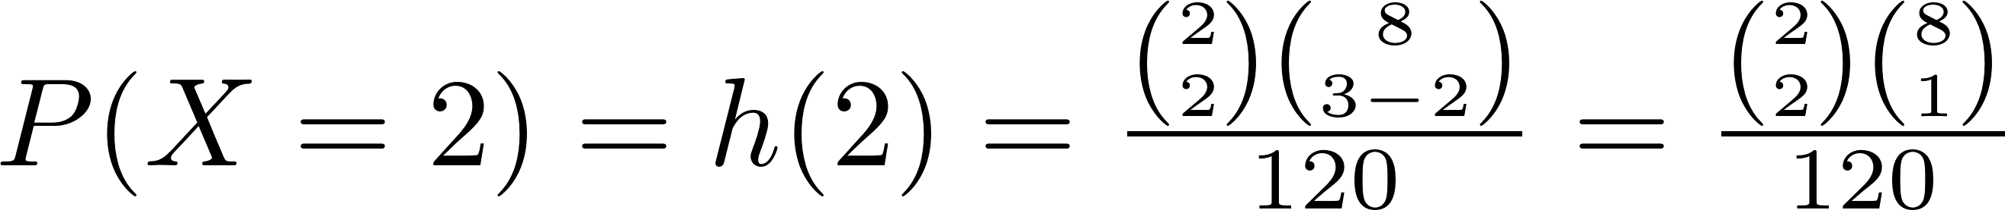
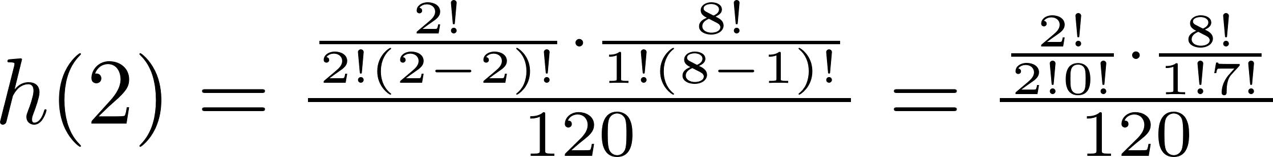
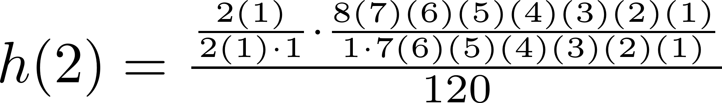
Ejercicio. Solución
Y, finalmente
Notes:
Mkt 2016 10 14

Slide 42

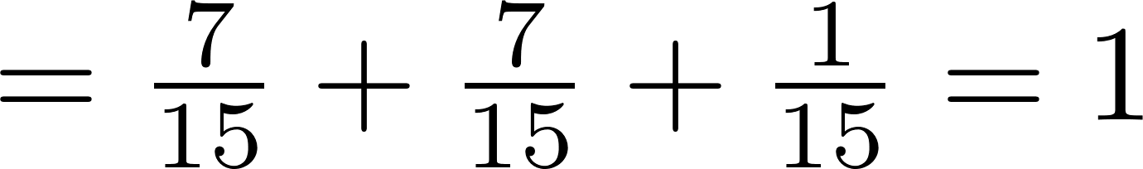
Ejercicio. Solución
También se verifica que
Así que h es una función de masa de probabilidad

Slide 43
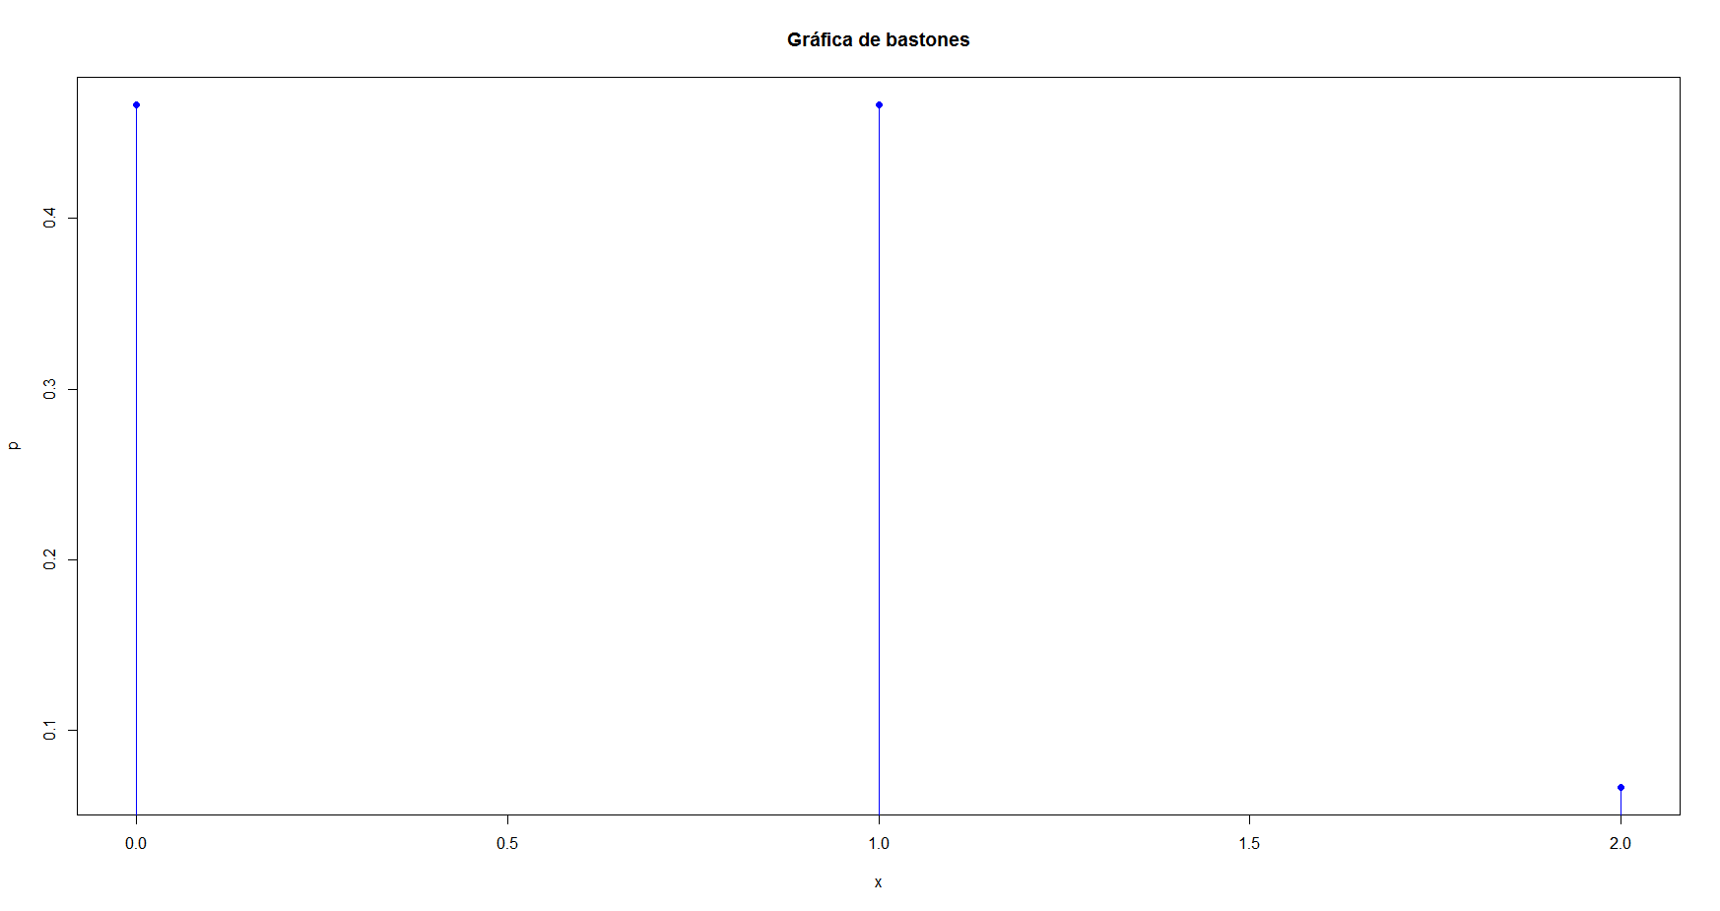
x | h(x) = P(X = x)
0 | 0.4667
1 | 0.4667
2 | 0.0667
Total | 1.0001
Notes:
LRI 2017 10 09

Slide 44
Función de distribución de una variable aleatoria

Slide 45
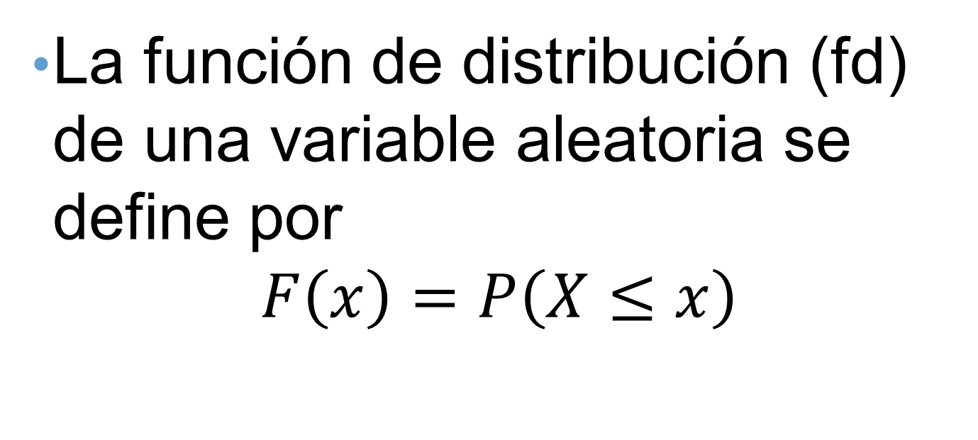
Función de Distribución
La función de distribución (fd) de una variable aleatoria se define por
$$F\left(x\right)=P\left(X≤x\right)$$

Slide 46
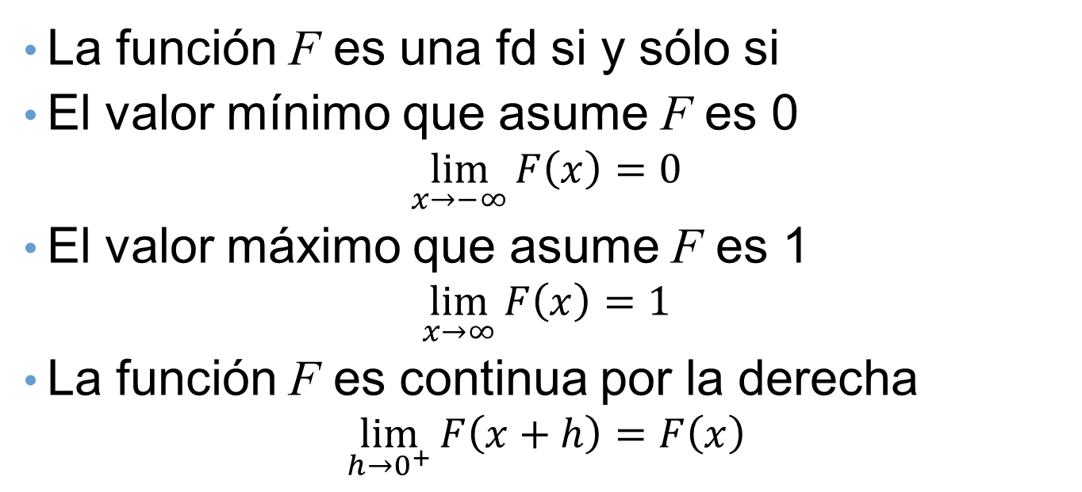
Propiedades matemáticas de la función de distribución
La función F es una fd si y sólo si
El valor mínimo que asume F es 0
$$\lim_{x→−∞}{F\left(x\right)=0}$$
El valor máximo que asume F es 1
$$\lim_{x→∞}{F\left(x\right)=1}$$
La función F es continua por la derecha
$$\lim_{h→0^{+}}{F\left(x+h\right)=F\left(x\right)}$$

Slide 47
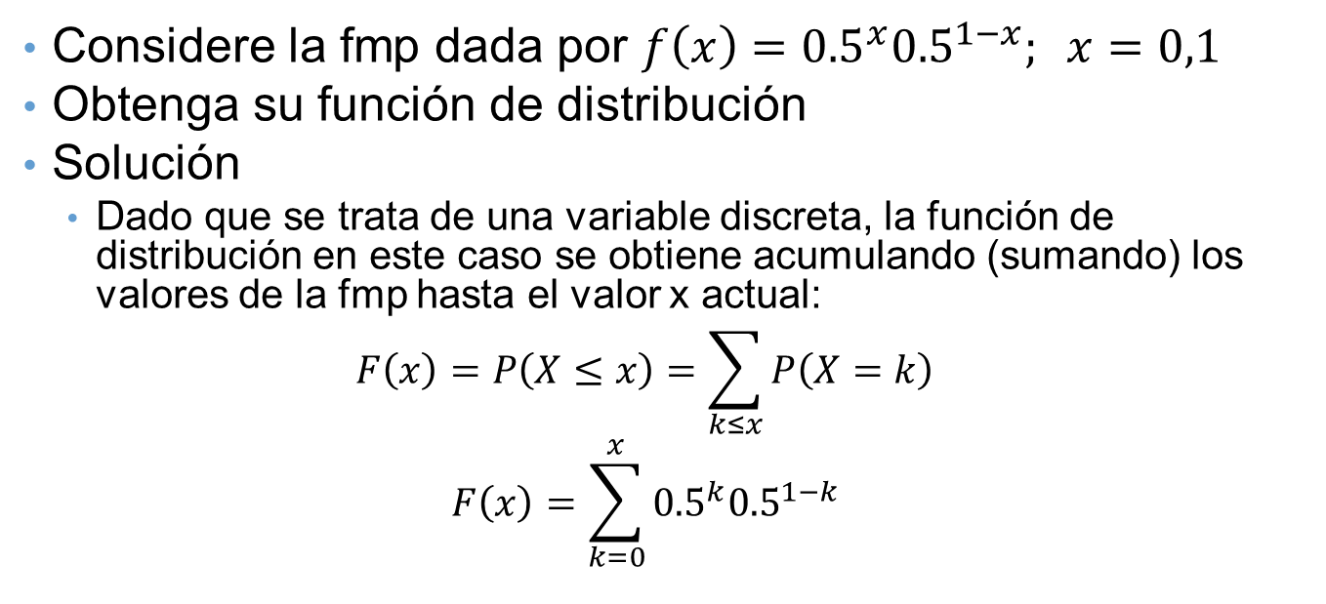
Ejemplo
Considere la fmp dada por $f\left(x\right)={0.5}^{x}{0.5}^{1−x}; x=0,1$
Obtenga su función de distribución
Solución
Dado que se trata de una variable discreta, la función de distribución en este caso se obtiene acumulando (sumando) los valores de la fmp hasta el valor x actual:
$$F\left(x\right)=P\left(X≤x\right)=\sum_{k≤x}{P\left(X=k\right)}$$
$$F\left(x\right)=\sum_{k=0}^{x}{{0.5}^{k}{0.5}^{1−k}}$$

Slide 48
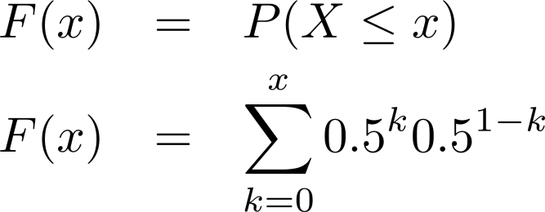
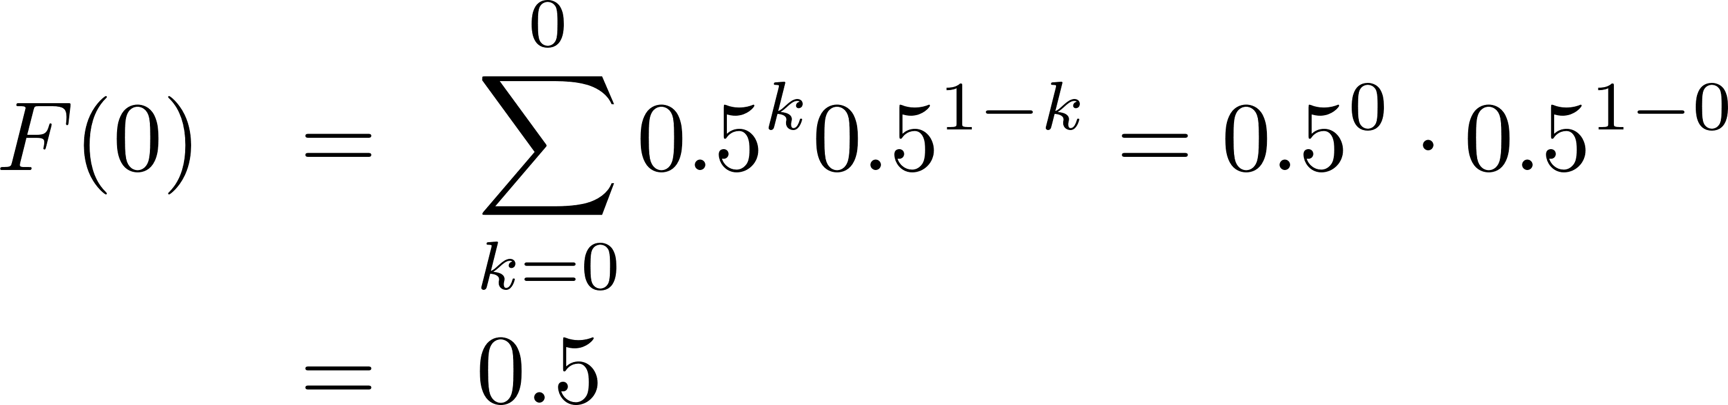
Ejemplo. Solución
Evaluando F en los puntos donde está definida X, tenemos
y

Slide 49
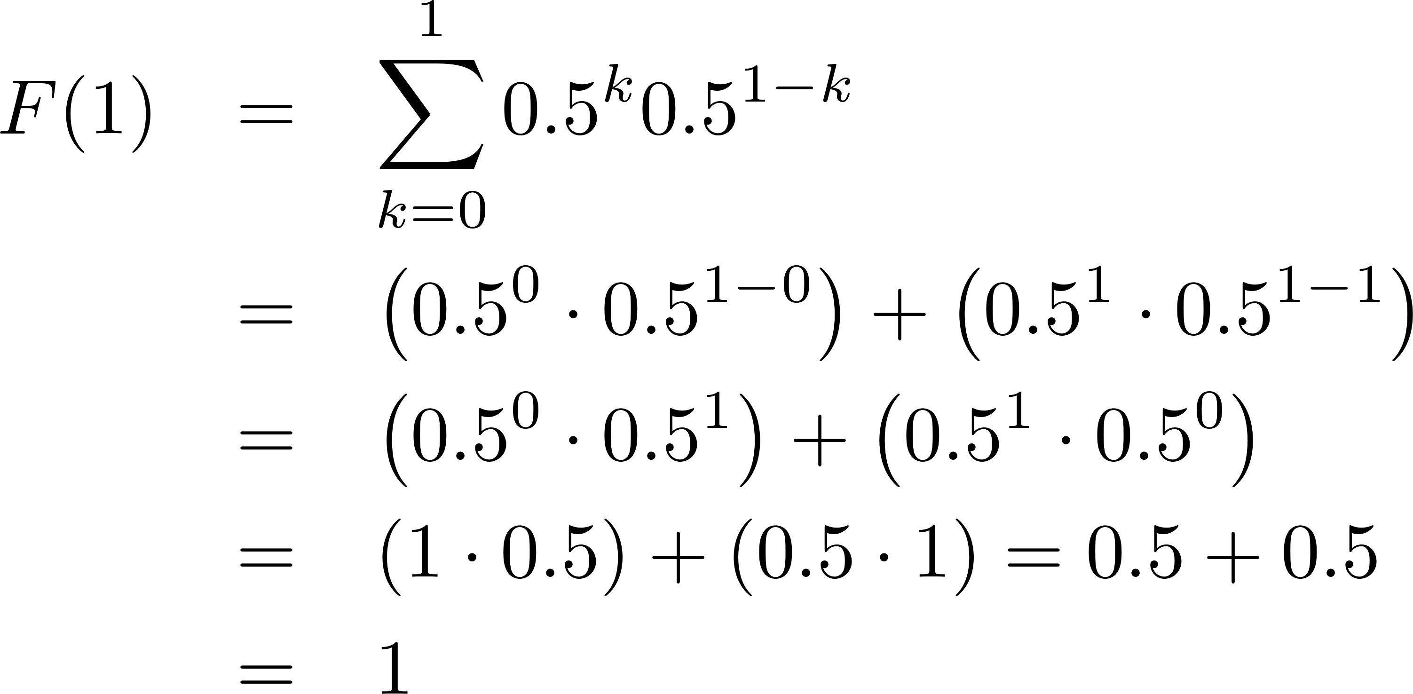
Ejemplo. Solución

Slide 50
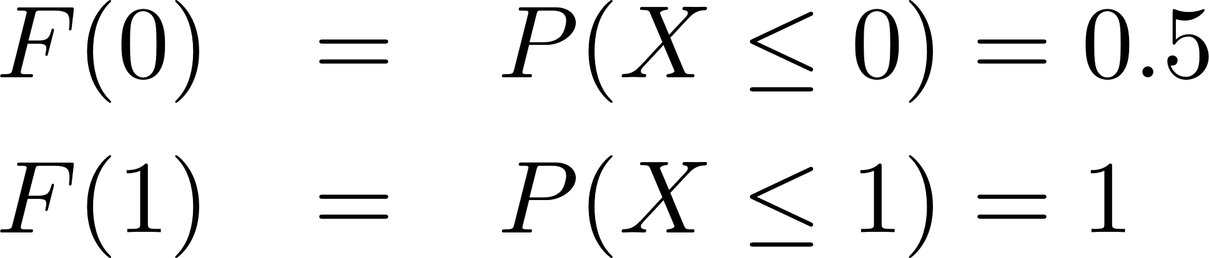
Ejemplo. Solución
Es decir que, en resumen

Slide 51
Ejemplo
F(0.6) = P( X <= 0.6) = P(X < 0.6) + P(X = 0.6)
Pero P(X=0.6) = 0, porque X está definida solamente en 0 y 1
Además, P(X < 0.6) es la suma de las probabilidades de todos los valores de X que son menores que 0.6
Entonces P(X < 0.6) = P(X = 0)
Luego
F(0.6) = P( X <= 0.6) = P(X < 0.6) + P(X = 0.6) = P(X=0) + 0
F(0.6) = P(X <= 0.6) = P(X=0) = 0.5

Slide 52
Ejemplo. Reflexión
Note que para cualquier valor x menor que el mínimo que puede asumir X, se tiene que F(x) = 0
Similarmente, para cualquier valor mayor que el máximo que puede asumir X, ocurrirá que F(x) = 1
¿Qué valor tomará F si la evaluamos en cualquier otro punto x que está entre el mínimo y el máximo de X; pero que no está en el dominio de X?

Slide 53
Ejemplo. Reflexión

Slide 54
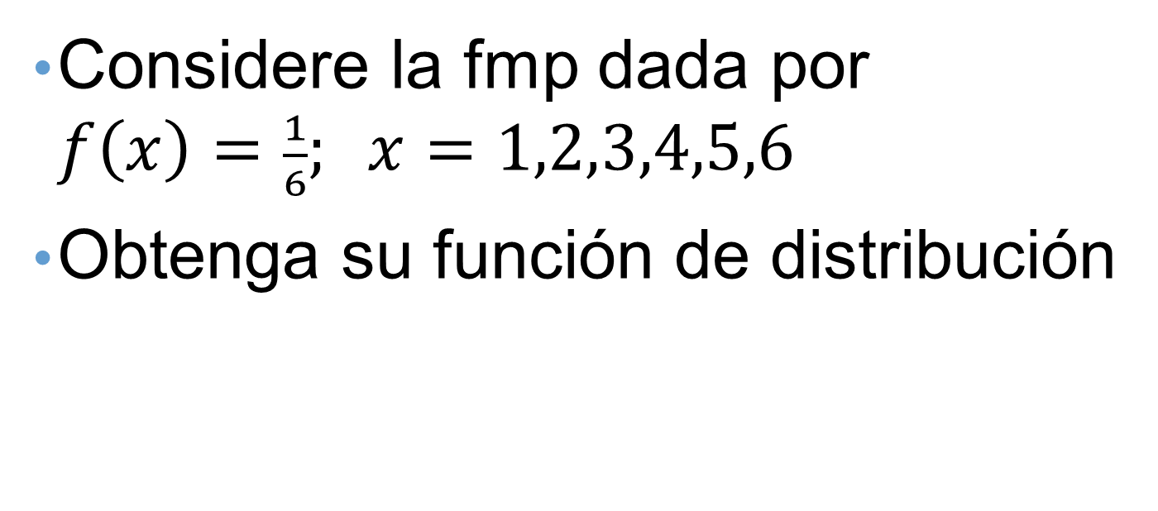
Ejemplo
Considere la fmp dada por $f\left(x\right)=\frac{1}{6}; x=1,2,3,4,5,6$
Obtenga su función de distribución

Slide 55
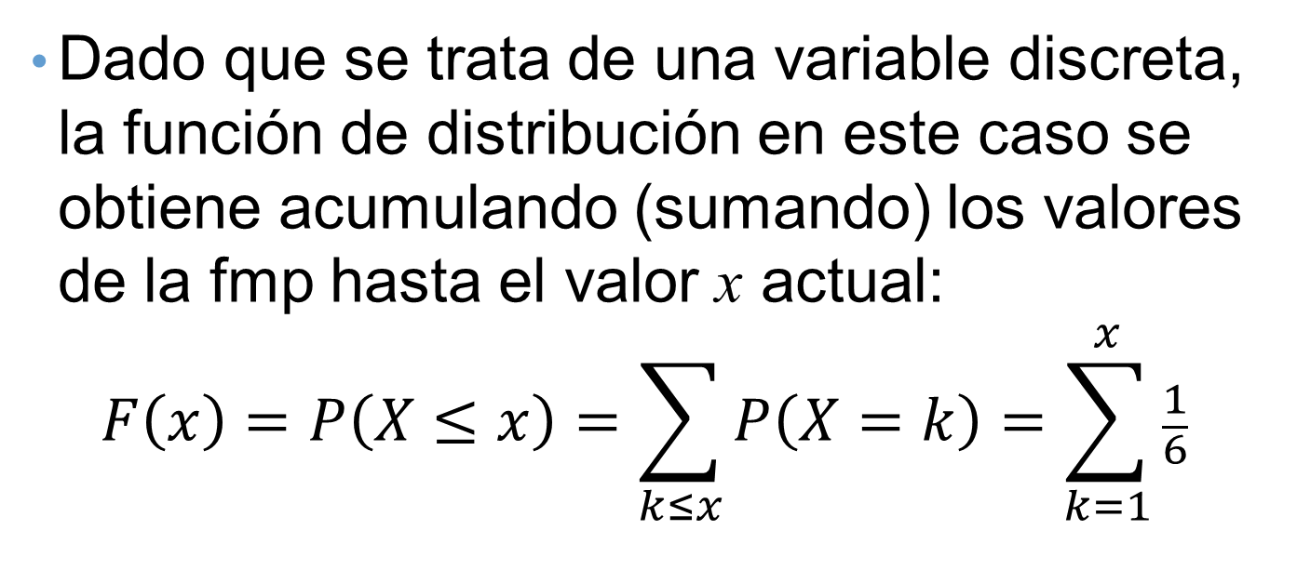
Ejemplo. Solución
Dado que se trata de una variable discreta, la función de distribución en este caso se obtiene acumulando (sumando) los valores de la fmp hasta el valor x actual:
$$F\left(x\right)=P\left(X≤x\right)=\sum_{k≤x}{P\left(X=k\right)=\sum_{k=1}^{x}{\frac{1}{6}}}$$

Slide 56


Ejemplo. Solución

Slide 57
Función de distribución

Slide 58
Ejercicio
Considere la función de masa de probabilidad
Obtenga su función de distribución F
Elabore la gráfica de F
Notes:
IE 2018 03 27
LRI 2017 03 31

Slide 59
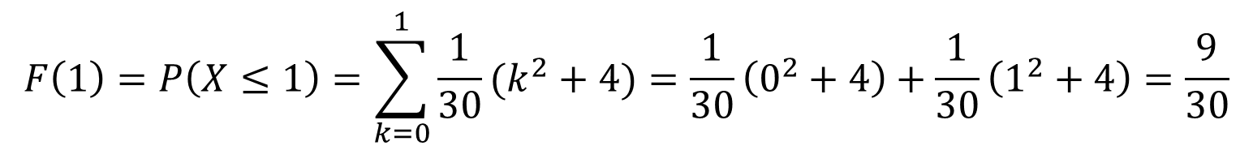
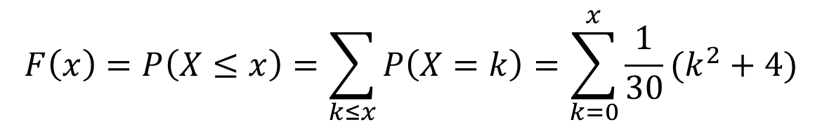
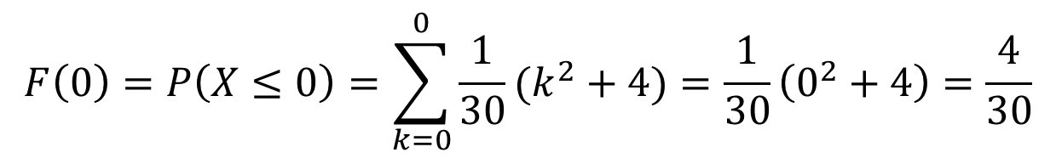
Ejercicio
$$F\left(x\right)=P\left(X≤x\right)=\sum_{k≤x}{P\left(X=k\right)=\sum_{k=0}^{x}{\frac{1}{30}(k^{2}+4)}}$$
$$F\left(0\right)=P\left(X≤0\right)=\sum_{k=0}^{0}{\frac{1}{30}(k^{2}+4)}=\frac{1}{30}\left(0^{2}+4\right)=\frac{4}{30}$$
$$F\left(1\right)=P\left(X≤1\right)=\sum_{k=0}^{1}{\frac{1}{30}(k^{2}+4)}=\frac{1}{30}\left(0^{2}+4\right)+\frac{1}{30}\left(1^{2}+4\right)=\frac{9}{30}$$

Slide 60
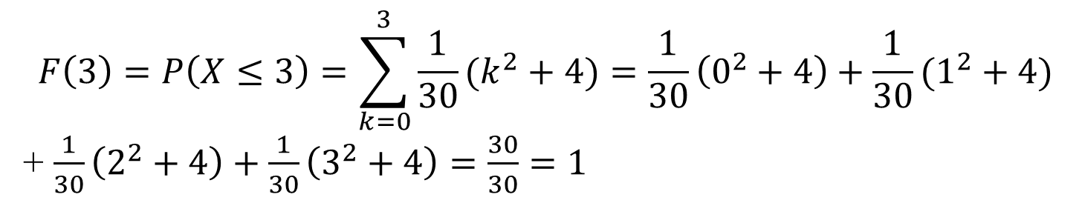
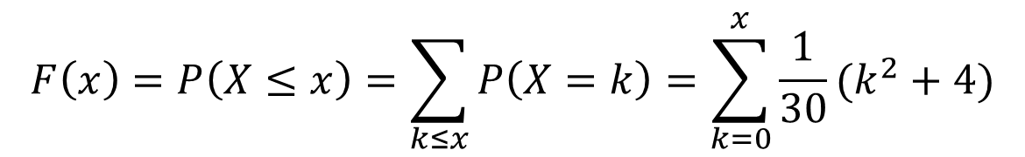
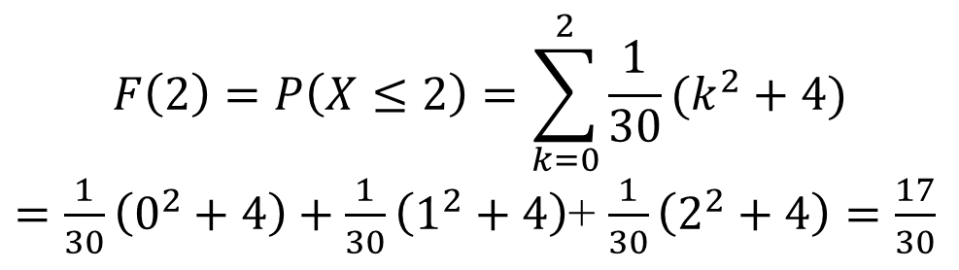
Ejercicio
$$F\left(x\right)=P\left(X≤x\right)=\sum_{k≤x}{P\left(X=k\right)=\sum_{k=0}^{x}{\frac{1}{30}(k^{2}+4)}}$$
$$F\left(2\right)=P\left(X≤2\right)=\sum_{k=0}^{2}{\frac{1}{30}(k^{2}+4)}$$
$=\frac{1}{30}\left(0^{2}+4\right)+\frac{1}{30}\left(1^{2}+4\right)$+ $\frac{1}{30}\left(2^{2}+4\right)=\frac{17}{30}$
$$F\left(3\right)=P\left(X≤3\right)=\sum_{k=0}^{3}{\frac{1}{30}(k^{2}+4)}=\frac{1}{30}\left(0^{2}+4\right)+\frac{1}{30}(1^{2}+4)$$
+ $\frac{1}{30}\left(2^{2}+4\right)+\frac{1}{30}\left(3^{2}+4\right)=\frac{30}{30}=1$

Slide 61
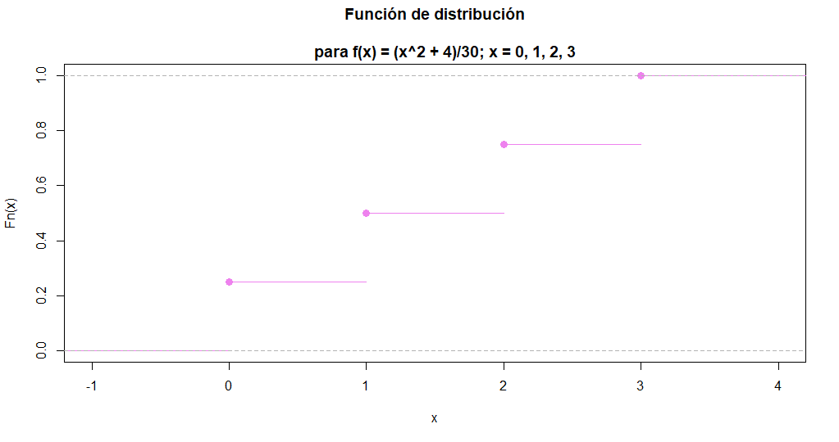
x | F(x)
0 | 4/30 = 0.1333
1 | 9/30 = 0.3000
2 | 17/30 = 0.5667
3 | 30/30 = 1.0000
La gráfica está mal. Los valores de F no corresponden con los de la tabla

Slide 62
Bibliografía
Bain, Lee J. and Engelhardt, Max (1991). Introduction to probability and mathematical statistics. PWS-Kent Publishing Company. EUA
Efimov, A; Karakulin, A.; Póspelov, P.; Teréschenko, A.; Vukólov, E.; Zemskov, V. and Zolotarev, Yu. (1986) Problemas de las matemáticas superiores III. Editorial Mir. Moscú, URSS
Hoel, Paul G. (1984) Introduction to mathematical statistics. John Wiley & Sons. EUA
Hogg, Robert V and Tanis, Elliot A. (1983). Probability and statistical inference. McMillan Publishing Company. EUA
Wolfram Research. (2006) Mathworld. En Internet http://mathworld.wolfram.com. Consultado el 30 de junio de 2006
Mood, Alexander M.; Graybill, Franklin A. & Boes, Duane C. (1974) Introduction to the theory of statistics. McGraw-Hill. EUA

Slide 63
Imágenes tomadas de Internet
Imagen de P(a <= X <= b) como un área, tomada de http://2012books.lardbucket.org/books/beginning-statistics/section_09/a4a078a33c22b212350844a6cd8789b6.jpg Visto el 30 oct 2013

